Slide 1



London pump.PY
Christophe Battistelli
Grégory Javey
Ludovic Marécaux
Mardi 12 Juillet 2022
Notes:
Bonjour à tous,
Avec mes collègues Grégory et Ludovic, nous allons vous présenter notre projet qui porte sur la brigade des pompiers de Londres

Slide 2

Introduction
La brigade des pompiers de Londres
London Safety Plan (2017-2021) : Objectif : 1er véhicule sur les lieux de l’incident en moins de 360 sec.
Projet London Pump Py Objectifs : analyser et prédire le temps d’intervention et de mobilisation des véhicules de secours.
Notes:
Présentation = Christophe
Afin de rendre la ville de Londres + sur, a été mis en place en 2017 et sur une durée de 5 ans, le London Safety plan. L’obj de ce plan etait de réduire le temps de mobilisation des secours et d'arriver sur les lieux de l’incident en moins de 360s.
Nous allons vous présenter ici le plan mis en place en 2022 Le London Pump py. … Ce nouveau plan a pour objectif d’analyser et prédire le temps d’intervention et de mobilisation des véhicules de secours.
London Safety Plan :
document remis à jour régulièrement ;
dernière version = 2017-2021 ;
sont dedans, les missions et objectifs des pompiers de Londres ;
devrait faire l’objet d’une mise à jour pour 2021-2025 (pas encore dispo lors de nos travaux).
Plan :
les données :
quelques graphiques / chiffres sur les données brutes ;
le nettoyage ;
l’enrichissement (via des variables calculées, ou via des variables externes).
les 3 modèles :
classification pour estimer le nombre de véhicules à envoyer sur l’incident ;
classification pour savoir si le véhicule arrivera en plus ou moins de 360 secondes (l’objectif du London Safety Plan) ;
régression pour estimer le temps d’arrivée du véhicule sur les lieux de l’incident.
l’application streamlit = la mise en oeuvre de ces 3 modèles, dans un seul outil d’aide à la décision / aide à l’information.

Slide 3
Sommaire
La base de données
Premier contact et visualisation des données
Le nettoyage des données
Ajout de variables
Modèles de prédiction
Prédiction du nombre de camions à envoyer sur l’intervention
Prédiction de l’atteinte de l’objectif des 360s
Prédiction du temps d’arrivée
Application Streamlit
Notes:
Présentation = Christophe
Pour cela, nous allons tout d’abord vous présenter le travail effectuer sur les bases de données.
vous décrire le premier contact, notre travail de nettoyage et l’ajout de plusieurs variables
Ensuite nous vous présenterons les 3 modèles de prédictions créés ….
et enfin nous ferons une démonstration de l’application streamlit mis en place répondant aux objectifs du plan.

Slide 4
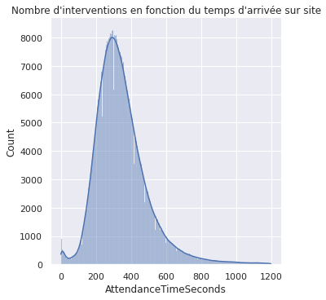
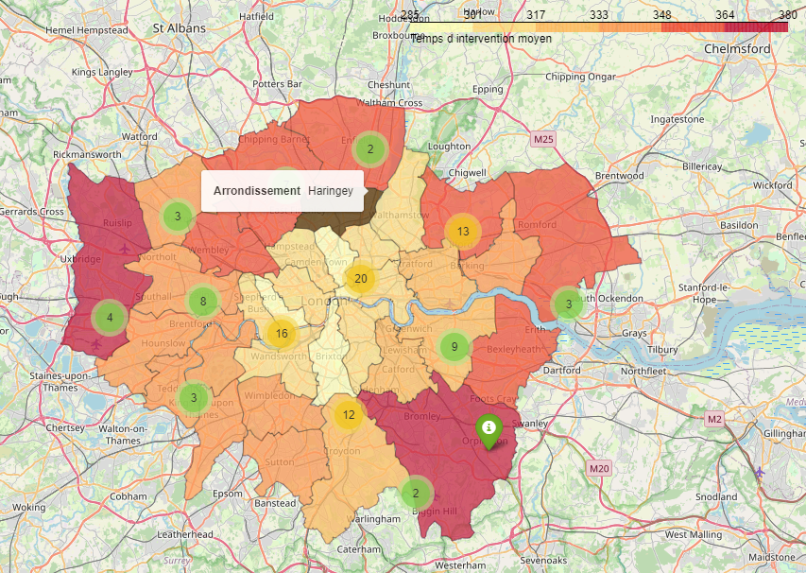
La base de données
Les jeux de données
Premier contact et visualisation des données
2 jeux de données
“LFB Incident data Last 3 years.csv” : Liste des incidents
“LFB Mobilisation data Last 3 years.csv” : Liste des véhicules mobilisés
Visualisation
https://ludomare.github.io/

Slide 5
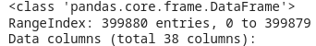
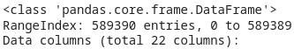
La base de données
Bases initiales
2 tables :
38 variables pour les incidents ;
22 variables pour les mobilisations.
“LFB Incident data Last 3 years.csv” = les incidents :
identifiant incident (1) ;
date de l’appel (4) ;
classification de l’incident (3) ;
lieu de l’incident (19) ;
caserne du lieu de l’incident (2) ;
temps de réponses et caserne provenance des 2 premiers véhicules arrivés sur les lieux (4) ;
comptage des véhicules et coût théorique (5).
“LFB Mobilisation data Last 3 years.csv” = les véhicules mobilisés :
identifiant incident (1) ;
date de l’appel (2) ;
ressources mobilisées (2) ;
performance reporting (1) ;
timing de l’opération par véhicule (8) ;
déploiement du véhicule (4) ;
PlusCode (2) ;
Retard sur l’intervention (2).
(entre parenthèses = nombre de variables)

Slide 6
La base de données
Nettoyage des données avant intégration de nouvelles variables
Après la jointure des 2 tables :
“LFB Incident data Last 3 years.csv”
“LFB Mobilisation data Last 3 years.csv”
= 3 grandes étapes
1/3
29 variables inutiles supprimées
variables postales (postcode, ...) ;
variables redondantes (code retard, …) ;
variables à modalités uniques (‘FRS’,...) ou assimilables à des index (Id mobilisation véhicule) ;
variables incomplètes et/ou remplacées (coordonnées GPS) ;
variables hors périmètre du projet (coûts théoriques d’interventions) ;
variable vide (date/heure de retour d’intervention du véhicule).

Slide 7
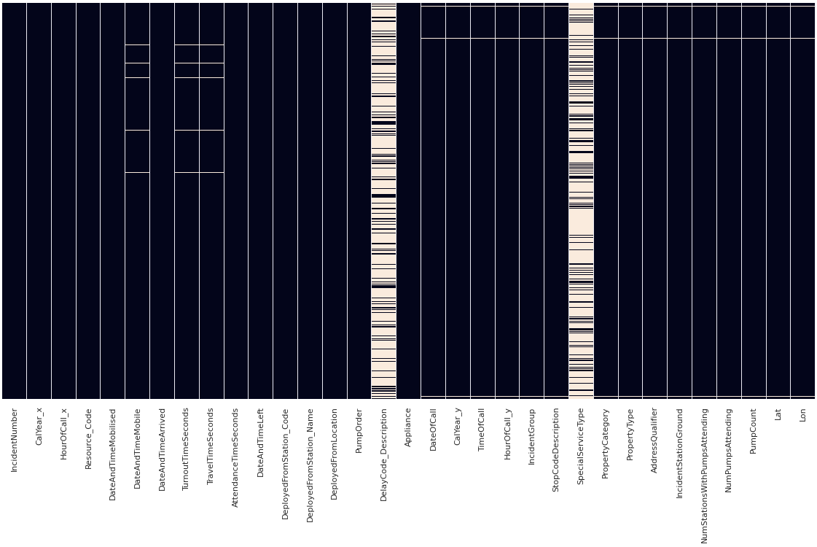
La base de données
Nettoyage des données avant intégration de nouvelles variables
Après la jointure des 2 tables :
“LFB Incident data Last 3 years.csv”
“LFB Mobilisation data Last 3 years.csv”
= 3 grandes étapes
2/3
24 variables avec valeurs manquantes :
suppressions d’incidents avec données manquantes sur 15 variables ;
reconstitution des données de temps calculées (durées, ou dates et heures) ;
reconstitution des casernes de provenance (4 variables) ;
création de modalités pour les “NaN” justifiés (retards et “special service”).
24 variables avec valeurs manquantes

Slide 8
La base de données
Nettoyage des données avant intégration de nouvelles variables
Après la jointure des 2 tables :
“LFB Incident data Last 3 years.csv”
“LFB Mobilisation data Last 3 years.csv”
= 3 grandes étapes
3/3
Derniers contrôles de cohérence générale
décompte des véhicules et casernes intervenant sur chaque incident ;
heures enregistrées :
départ après l’incident ;
heure d’appel vs heure de mobilisation (cette dernière devient la référence pour situer l’incident dans le temps).

Slide 9
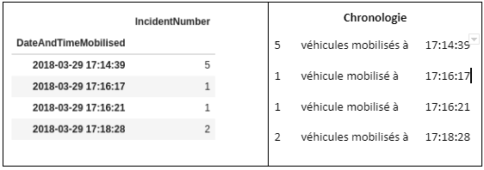
La base de données
Création de variables basées sur les variables existantes
Création de variable
Types de véhicule
Vague / rang de l’appel à mobilisation
Calcul de la distance (vol d’oiseau) à partir des long./lat (créées au préalable).
Types et catégories d’incident
Fire : primary fire, secondary fire, chimney fire, AFA
Major Environmental Disasters : flooding, hazardous material incidents
Domestic Incidents : persons locked in/out, lift releases, suicide/attempts
Local Emergencies : road traffic incidents, rescue of persons
Prior arrangement : attend or assist other agencies
Nombre de camions en intervention et Nombre de camions disponible dans la station de l’incident
Création de 5 variables temporelles de référence (année, mois, jour, jour de la semaine et heure)

Slide 10
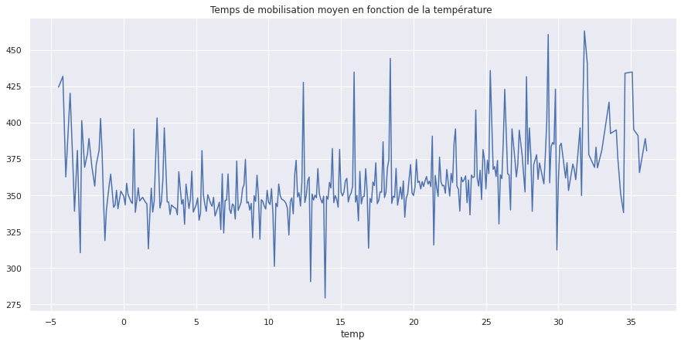
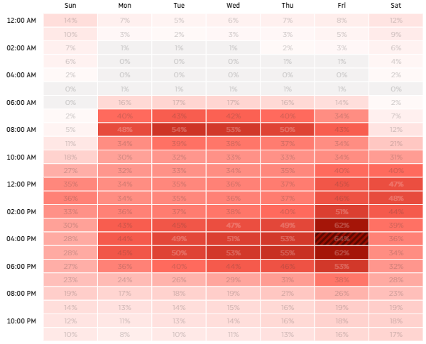
La base de données
Intégration de variables externes
Intégration de variables externes
Variables des données météorologiques
temp : la température
precip : la pluviométrie
cloudcover : La couverture nuageuse
visibility : la visibilité
conditions et icon : la météo (dégagé, nuageux, pluie, vent etc…)
Variable de densité du trafic dans les rues de Londres
Variables des données jours fériés et congés

Slide 11
La base de données
Création de variables basées sur les variables existantes
Derniers contrôles / ajustements
Suite à ces travaux :
Suppression des 300 premières observations, incomplètes ;
Limiter les observations aux véhicules mobilisés sur la 1ère vague d’appels ;
Suppression des variables temporelles devenues inutiles ;
Véhicules présentant des valeurs aberrantes dans le calcul de leur vitesse en km/h : suppression des incidents faisant apparaître au moins un véhicule avec une vitesse moyenne supérieure à 60 km/h.

Slide 12
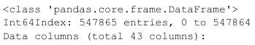
La base de données
base finale avant travaux de machine learning
Rappel :
60 variables dans les 2 tableaux d’origine
589 390 observations ⇒ - 7%
547 865 observations
43 variables
Variables pouvant être classées en 11 groupes :
identifiant de l’incident (1) ;
lieu de l’incident (4) ;
classification de l’incident (3) ;
force d’intervention des pompiers (4) ;
ressources mobilisées (12) ;
timing de l’opération par véhicule (4) ;
retard sur l’intervention (1) ;
données météorologiques (6) ;
jours de vacances (2) ;
densité du trafic routier (1) ;
variables temporelles de l’incident (5).
(entre parenthèses = nombre de variables)

Slide 13
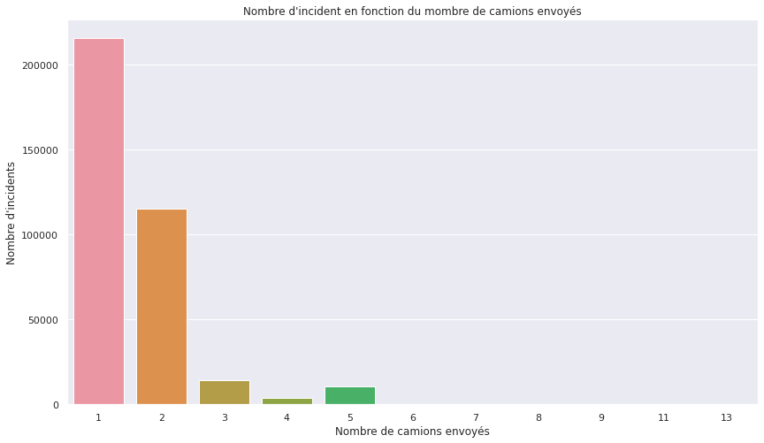
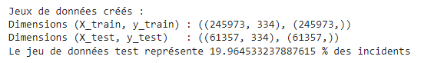
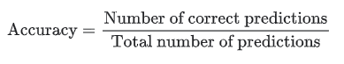
Les modèles
Classification
Prédiction du nombre de véhicules à envoyer
Etape de preprocessing
Conserver une ligne par incident
Suppression des interventions “fausses alarmes”
Limitation du nombre de camion de 1 à 5
Choix de la target et des features
Target : NumPumpsAttending
Features : PropertyCategory, PropertyType, AddressQualifier, IncidentType, IncidentCategory
Dichotomisation des Features
Division du jeu de données
Modélisation
Choix de la métrique : “Accuracy”

Slide 14
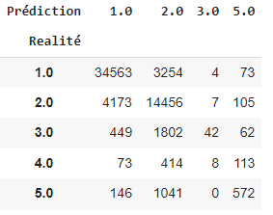
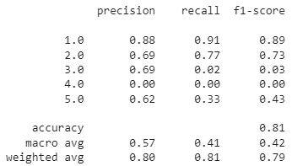
Les modèles
Classification
Prédiction du nombre de véhicules à envoyer
Modélisations
 | Accuracy
Logisitic Regression | 0.771
SGDClassifier | 0.773
XGBClassifier | 0.813
KNeighborsClassifier | 0.811
RandomForestClassifier | 0.709

Slide 15
Les modèles
Classification
Prédiction de l’atteinte de l’objectif d’une intervention en moins de 360 secondes
Preprocessing : 1 variable cible binaire créée : GOAL -> classe 0: <ou= 360 sec -> classe 1: > 360 sec Métrique utilisée: Recall
19 variables explicatives
Plusieurs opérations de pré-processing réalisées sous forme de fonctions (dichotomisation, centrer/réduire)
Dimensions jeux d'entraînement et de test : (X_train, y_train) : ((438366, 254), (438366,)) (X_test, y_test) : ((109499, 254), (109499,))

Slide 16
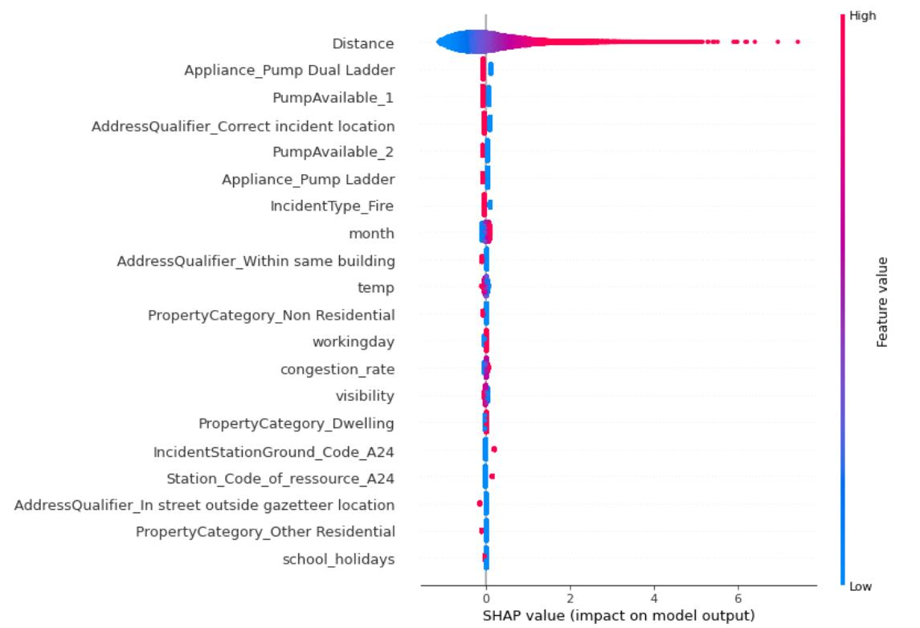
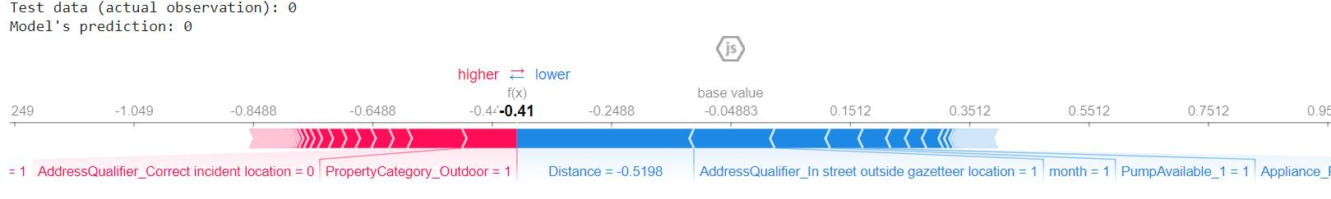
Les modèles
Classification
Prédiction de l’atteinte de l’objectif d’une intervention en moins de 360 secondes
Test de plusieurs modèles :
Un premier modèle de référence: Logistic Regression
Prise en compte du déséquilibre des classes de la variable cible: class_weight="balanced"
Optimisation des différents modèles testés via la librairie ‘Optuna’
Modèle retenu: SGDClassifier avec un recall à 80% sur la classe 1
Importance des features sur la variable cible

Slide 17
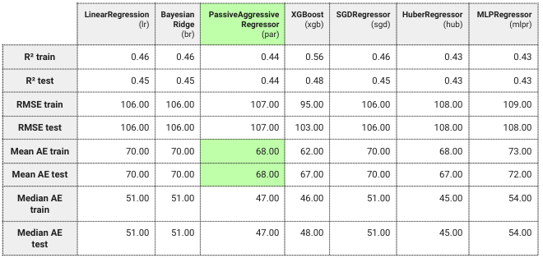
Les modèles
Régression
Estimation du temps d’arrivée de chaque véhicule sur les lieux de l’incident
Preprocessing 1 variable cible : AttendanceTimeSeconds 19 variables explicatives (idem classification).
Métriques Principale = Mean Absolute Error. (Mais aussi Median Absolute Error, R² et RMSE).
Modèles Régression linéaire pour débuter (sur toutes les variables ou sur la seule distance).
Tableau des scores des modèles testés (avec totalité des variables)

Slide 18
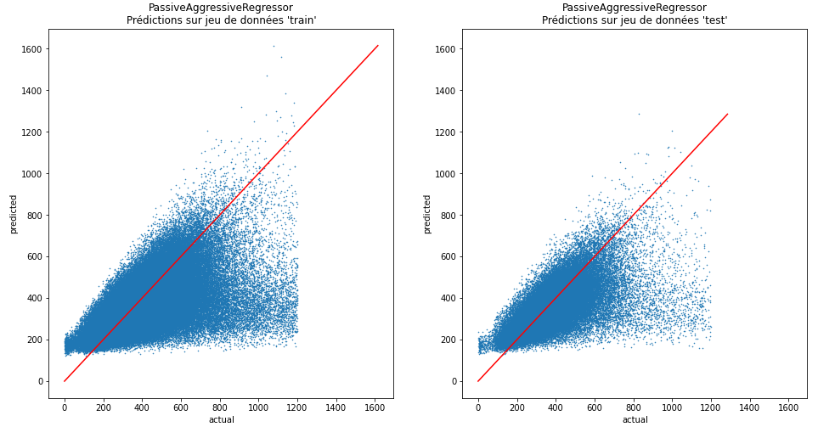
Les modèles
Régression
Estimation du temps d’arrivée de chaque véhicule sur les lieux de l’incident
Analyse graphique (aide au choix du modèle) Temps prédits en fonction des temps réels

Slide 19
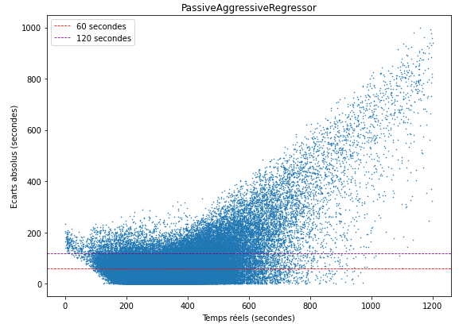
Les modèles
Régression
Estimation du temps d’arrivée de chaque véhicule sur les lieux de l’incident
Analyse graphique (aide au choix du modèle) Ecarts absolus en fonction des temps réels (jeu de test)

Slide 20
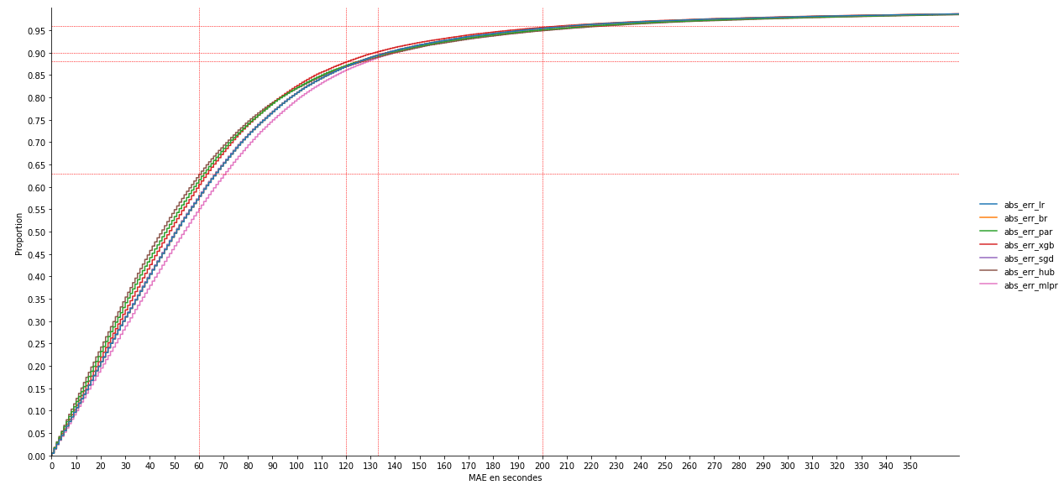
Les modèles
Régression
Estimation du temps d’arrivée de chaque véhicule sur les lieux de l’incident
Analyse graphique (aide au choix du modèle) Fonction de répartition empirique des écarts (jeu de test)

Slide 21
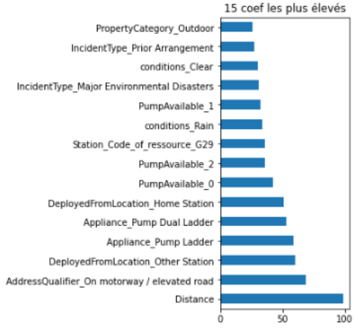
Les modèles
Régression
Estimation du temps d’arrivée de chaque véhicule sur les lieux de l’incident
Modèle retenu Passive Agressive Regressor avec une MAE de 68 secondes. Features importances Distance ; puis On motorway / elevated road. Approfondissement Analyse des temps > 600 secondes menant à proposition d’une méthode : top 11 casernes aux temps élevés mal appréhendées par le modèle.

Slide 22
Streamlit
https://ludovicmarecaux-london-pumpy-app-d7h8wh.streamlitapp.com/
Application Streamlit permettant à l’utilisateur de prédire le nombre de camions à envoyer ainsi que leurs temps d’arrivés
Possibilité de modifier manuellement le nombre de camions à envoyer
Messages guidant l’utilisateur s’il oublie des variables ou envoie trop de camions en intervention
Visualisation graphique des prédictions finales

Slide 23
Conclusion
Résultats des modèles :
Classification nombre de véhicules : Accuracy = 81%
Classification objectif 360 secondes : Recall classe 1 = 80%
Régression temps de réponse : MAE = 68 secondes
Données manquantes et imprécises (notamment la distance)
Données externes peu impactantes sur les modèles de prédictions
Impact “crise Covid”.

Slide 24
Merci à tous pour votre attention !
L | P | PY
LONDON PUMP. PY

